Slide 1
Media Mengajar
Buku Pendamping
Teks
Matematika
untuk SD/MI Kelas V
HENI NURHAENI, M,Pd

Slide 2
Bab 3
Denah dan Skala

Slide 3
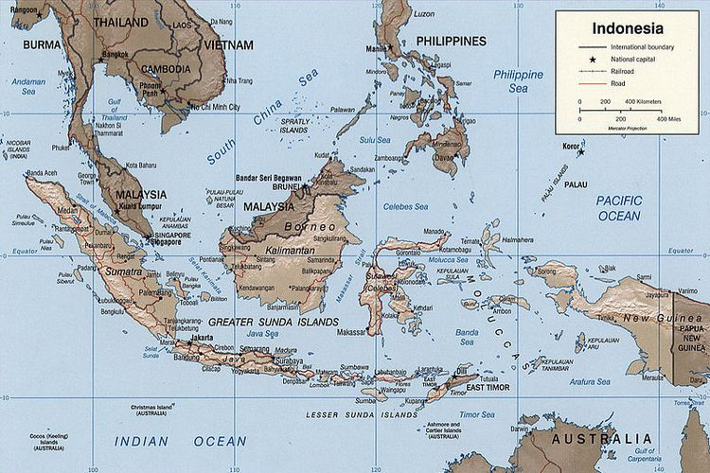
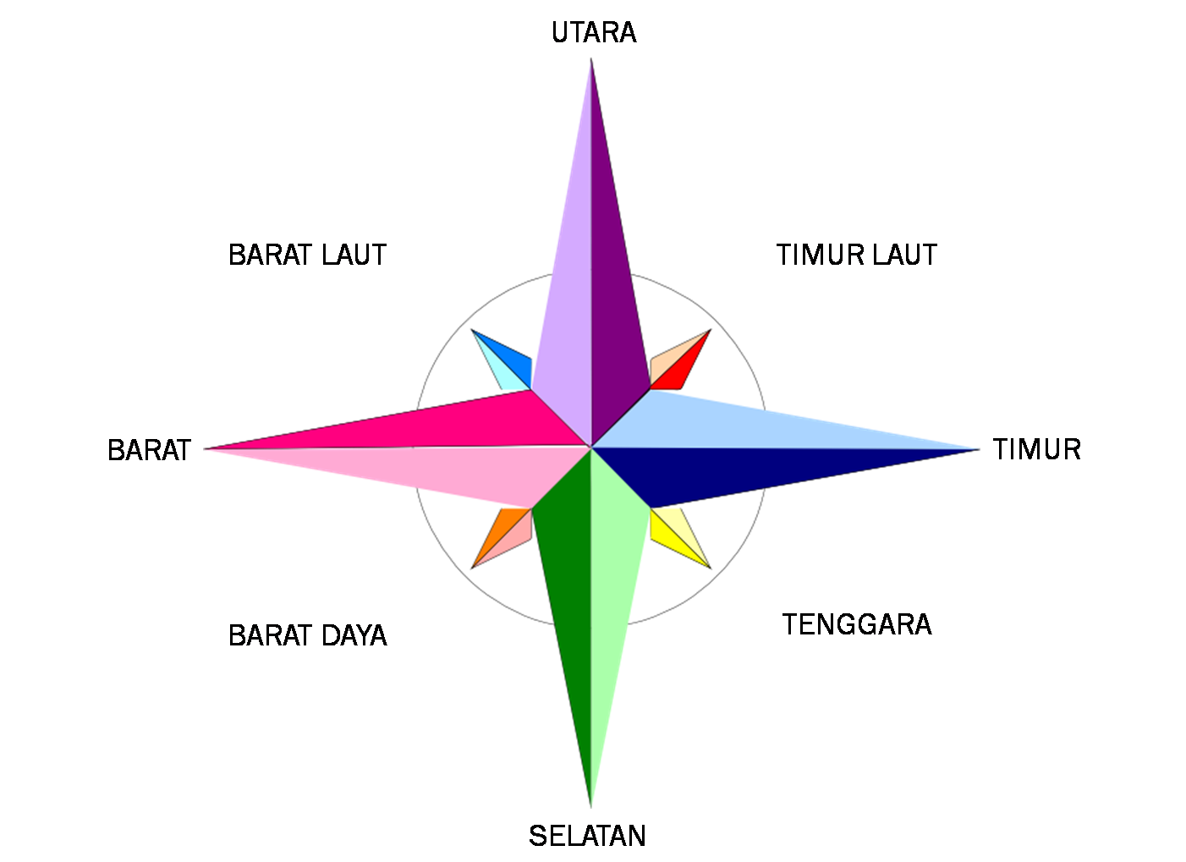
BAB 3 DENAH DAN SKALA
C. SKALA

Slide 4
Skala menyatakan perbandingan antara jarak dua tempat pada denah atau peta dengan jarak sebenarnya.
Skala juga dapat digunakan untuk menghitung atau menentukan luas suatu wilayah tertentu.
Jika pada peta tertulis skala 1 : 2.000.000 artinya 1 cm jarak pada peta mewakili 2.000.000 cm atau 20 km jarak sebenarnya.
Skala dapat ditentukan dengan persamaan berikut :
SKALA =$\frac{ Jarak pada gambar (Jp)}{Jarak sebenarnya (Js)}$

Slide 6
Contoh soal
1. Jarak dua kota pada peta adalah 20 cm. Jika jarak kedua kota tersebut sebenarnya adalah 400 km.Berapa skala peta tersebut !
Penyelesaian :
SKALA =$\frac{ Jarak pada gambar (Jp)}{Jarak sebenarnya (Js)}$ = $\frac{ 20 cm}{400 km}=\frac{ 20 cm}{40.000.000 cm}=$ $\frac{ 1}{2.000.000 }$
Jadi, skala peta tersebut adalah 1 : 2.000.000

Slide 7
2. Sebuah taman berbentuk persegi Panjang Digambar pada denah dengan ukuran seperti gambar di samping.Berapa luas taman sebenarnya ?
8 cm
Penyelesaian :
Panjang taman sebenarnya = 8 : $\frac{ 1}{200}=1600 cm=16 m$
Lebar taman sebenarnya = 6 : $\frac{ 1}{200}$ = 1.200 cm = 12 m
Luas tanan sebenarnya = 16 m x 12 m = 192 m$3$
6 cm
Skala 1 : 200

Slide 8
3. Sebuah peta memiliki skala 1 : 1.000.000. Jarak Kota A dan kota B pada peta tersebut adalah 12 cm. Berapakah jarak kedua kota tersebut sebenarnya ?
Penyelesaian :
Jarak sebenarnya = 12 : $\frac{ 1}{1.000.000}=12 x$ 1.000.000 = 12.000.000 cm =120 km

Slide 9
4. Sebuah peta memiliki skala 1 : 1.000.000. Jika Jarak dua kota sebenarnya 175 km berapakah jarak kedua kota tersebut pada peta?
Penyelesaian :
Jarak pada peta = jarak sebenarnya x skala
Jarak pada peta = 175 km x $\frac{ 1}{1.000.000}=17.500.000 cm x$ $\frac{ 1}{1.000.000}$ = $\frac{ 175}{10}$=17,5 cm
Jadi, Jarak kedua kota tersebut pada peta adalah 17,5 cm

Slide 10
5. Suatu taman berbentuk persegi panjang digambarkan pada denah dengan
skala 1 : 350. Jika panjang dan lebar taman pada peta digambarkan 4 cm dan 5 cm,
luas taman sebenarnya adalah . . . .
24,5 m² c. 2.450 m²
245 m² d. 24.500m m²
Penyelesaian:
Panjang sebenarnya =
panjang pada peta : skala
= 4 : $\frac{1}{350}$
= 4 $×\frac{350}{1}$
= 1.400 cm
= 14 m
Lebar sebenarnya =
Lebar pada peta : skala
= 5 : $\frac{1}{350}$
= 5 $×\frac{350}{1}$
= 1.750 cm
= 17,5 m
Luas sebenarnya =
14 $×$17,5
= 245 m²

Slide 11
6. Diketahui skala peta 1 : 1.500.000. Jika jarak Kota A dan Kota B sebenarnya
120 km, jarak kedua kota tersebut pada peta adalah _______
Penyelesaian:
120 km = 12.000.000 cm
Jarak pada peta =
skala × jarak sebenarnya
= $\frac{1}{1.500.000}$ × 12.000.000
= 8
Jadi, jarak kedua kota tersebut pada peta adalah 8 cm.

Slide 12
TERIMA KASIH
SELAMAT BELAJAR

